Slide 1

样车电器常见故障及排查
By 肖佳宾
PPO-电器组

Slide 2
01
万用表使用简介
02
EDS使用简介
目 录
CONTENTS
03
仪表故障灯解读
04
常见故障举例
PPO-电器组

Slide 3
01
万用表使用简介

Slide 4
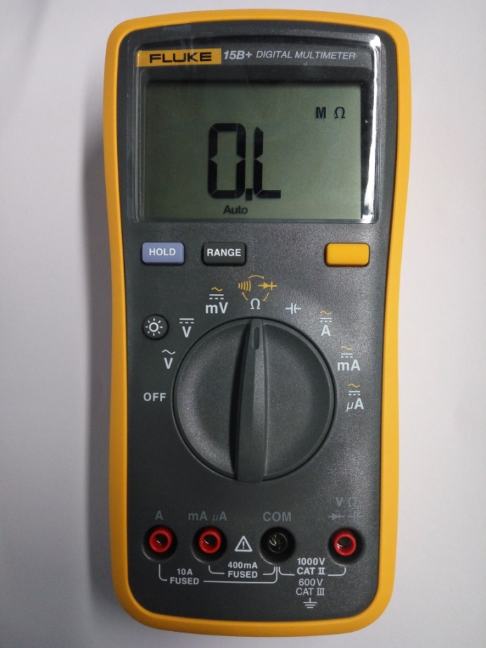
万用表使用介绍
功能切换
导通、电阻、二极管测试
交/直流毫伏电压
电容测试
直流电压
交/直流电流测试
交流电压
交/直流毫安电流测试
Off
交/直流微安电流测试

Slide 5
1. 蓄电池检测
开始电器故障诊断前，首先用万用表测试蓄电池是否可用，步骤如下：
关闭车辆上所有电器负载（断开小电瓶）；
把数字万用表调到适当的刻度读取直流电压；
用探针试触蓄电池两极，确保两极连接正确，当显示电压为~12V表示蓄电池可用；
低于12V需要及时充电。
2. 整车绝缘测试
开始软件刷新前，用万用表测量保险丝盒正极线和接地电缆间的电阻值，
确保整车无短路后，方可搭小电瓶。

Slide 6
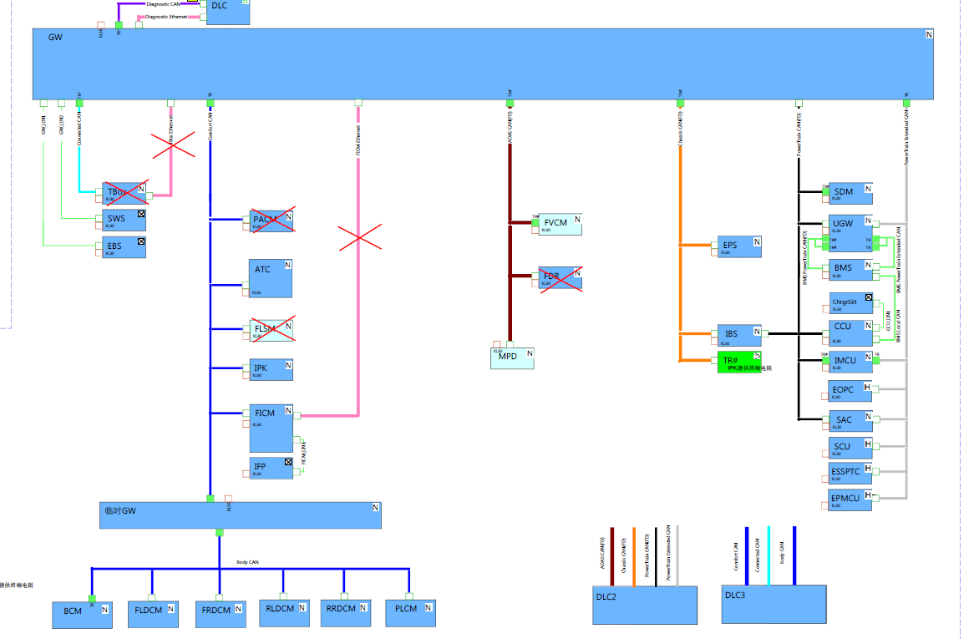
3. 诊断口终端电阻测量
架构拓扑图
断开蓄电池负极，使用万用表的电阻档，测量相应CAN_H与CAN_L间的电阻值，正常情况是60欧姆（两个120欧姆的终端电阻并联）。

Slide 7
02
EDS使用简介

Slide 8
EDS使用举例
1 诊断服务：向控制器下发指令，例如：手动更改配置字、读配置等。
2 读取故障码：该功能可自动读出控制器支持的故障码、控制器故障码、故障码快照等，并能保存。
3 读取物流数据：获取控制器当前的软件版本等关键信息。
4 刷新：可执行控制器应用软件、标定、网络配置的刷新。
5 流程执行：可执行防盗（配钥匙）、自学习等操作。
……

Slide 9
EDS刷新操作
软件刷新共需要两个文件：
1.刷新流程文件（00），格式XML；
2.刷新数据文件（01、02、90），格式SFF，可能是1个文件——APP；可能是两个文件——APP+Cal或者APP+NCF；也可能是三个文件APP+CAL+NCF；或者其他存在多个APP和Cal的情况。

Slide 10
常见刷新失败情况
1. 会话切换不成功，
Req：10 02
Res：7F 10 22 XX，
XX代表不成功的具体原因，可参见Part4 SpecificCauseCode页，一般前提条件有发动机未启动（电动车未高压）；车速低于4km/h。
2. 安全访问未通过 ，
Req：27 05/06
Res： 7F 27 35/36/37，
35——00文件使用错误算子，需重新释放00文件；
36——同35；
37——使用错误算子访问，需手动通过安全访问。

Slide 11
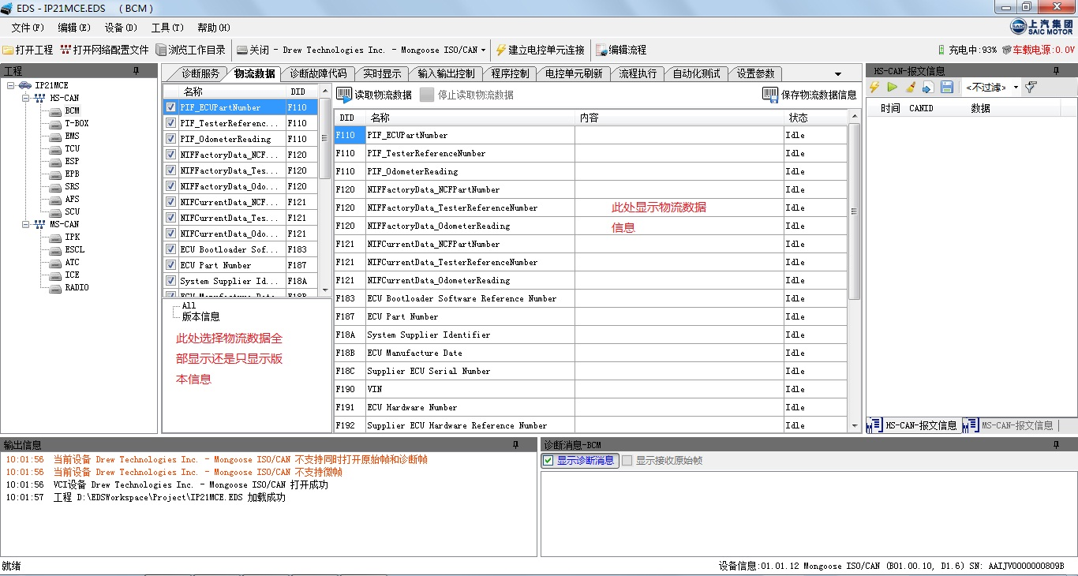
物流数据读取

Slide 12
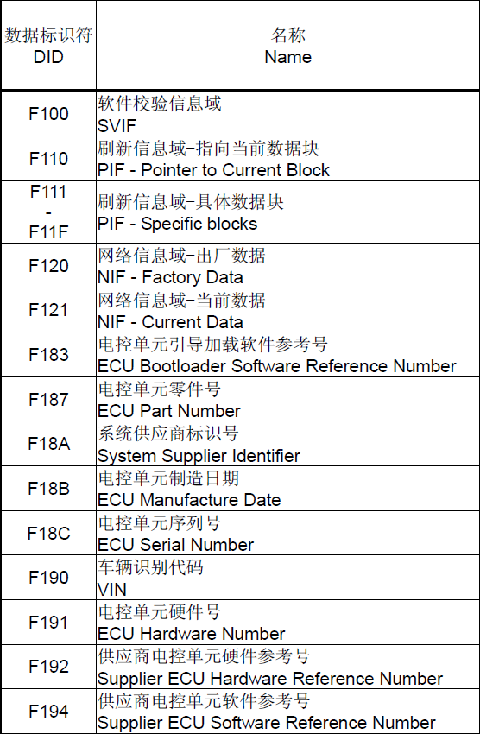
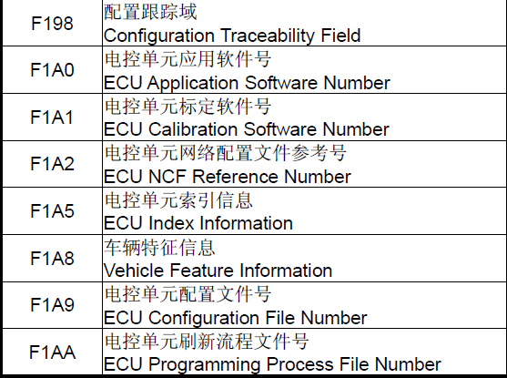
比较关键的物流数据

Slide 13
03
仪表指示灯解读

Slide 14
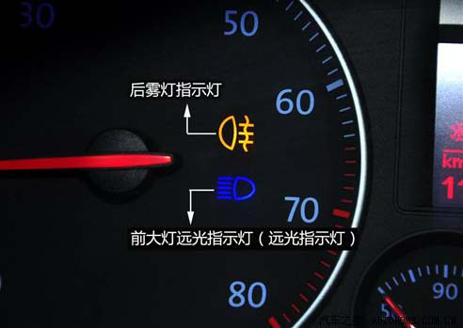
远光指示灯
远光灯是为了在夜间驾驶时，更好地观察前方路况而设计的，但不宜长时间开启。远光灯会让对面车辆司机的视力造成伤害甚至瞬间致盲。如果在无路灯或光线严重不足的情况下可以开启远光灯，但当发现对向车道有车辆行驶过来，应立即关闭。

Slide 15
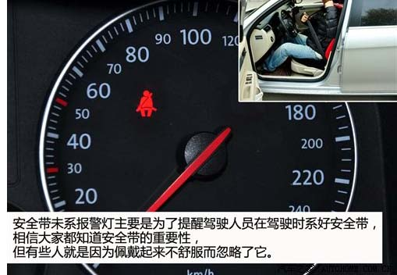
安全带未系报警灯

Slide 16
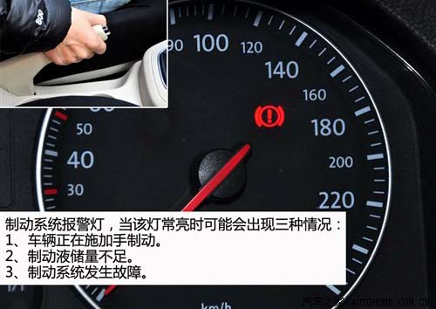
制动系统报警灯

Slide 17
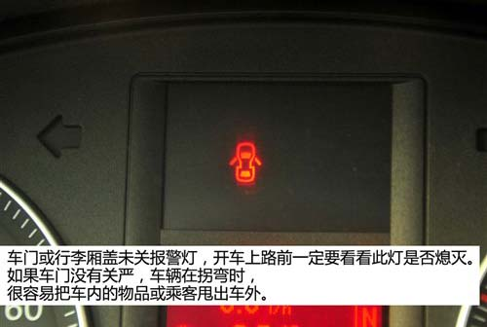
车门或行李厢盖未关提示灯

Slide 18
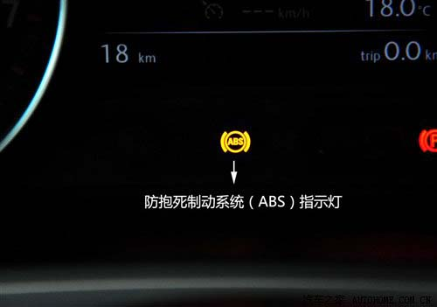
防抱死制动系统（ABS）指示灯
ABS中文名为“防抱死刹车系统”，目前大多数车辆都配有ABS系统，能大大增加车辆行驶的安全性。当启动汽车时，此灯会亮起几秒进行自检然后自动熄灭，如果常亮就表示ABS系统出现故障，这时虽然车辆可以行驶，但不建议急刹车。

Slide 19
后雾灯指示灯
在大雾、大雨、大雪等能见度不高的天气状况下开启，能见度比较低的时候利用雾灯功率高、亮度高、穿透力强的特点，让其他驾驶员可以更好地发现你。

Slide 20
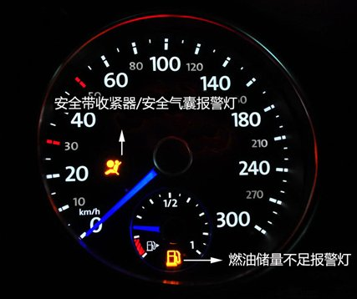
安全气囊报警灯＆燃油储量不足报警灯
安全带收紧器/安全气囊报警灯：
用于监控安全带收紧器和安全气囊的状态。当启动汽车时，不亮或常亮表示系统存在故障，虽不影响正常行车，但气囊已经停止工作，为自身安全，建议最短时间将其修复。
燃油储量不足报警灯：提示燃油不足的报警灯，该灯亮起时，表示燃油即将耗尽。我们建议此灯亮起时尽早加油，因为在快没油的情况下燃油泵不能得到很好的冷却，可能会影响它的寿命。

Slide 21
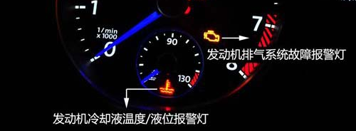
发动机排气系统故障报警灯＆发动机冷却液液位报警灯
①发动机排气系统故障报警灯：
发动机工作状态的指示灯，crank后点亮，约3－4秒后熄灭，发动机正常。自检时若不亮或常亮表示发动机故障，需及时检修。
①
②
②发动机冷却液/液位报警灯：
显示发动机冷却液温度过高的指示灯，正常行驶时，若此灯点亮报警，应及时停车并关闭发动机，待冷却至正常温度后再继续行驶。如果继续行驶，可能会导致发动机损毁！

Slide 22
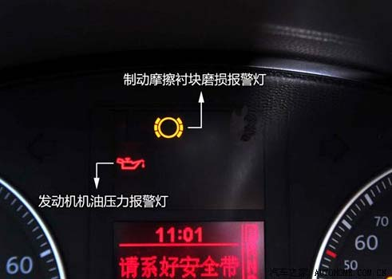
制动摩擦衬块磨损报警灯＆发动机机油压力报警灯
①制动摩擦衬块磨损报警灯：
显示制动摩擦衬块磨损情况的指示灯。正常情况下此灯熄灭，常亮时提示车主应及时更换故障或磨损过度的摩擦衬块，修复后熄灭。
①
②
②发动机机油压力报警灯：
显示发动机机油压力的指示灯，在日常行驶中，若该灯亮起表示润滑系统失去压力，可能有渗漏，此时需立即停车关闭发动机进行检查，如果继续驾驶，会对发动机造成严重伤害！

Slide 23
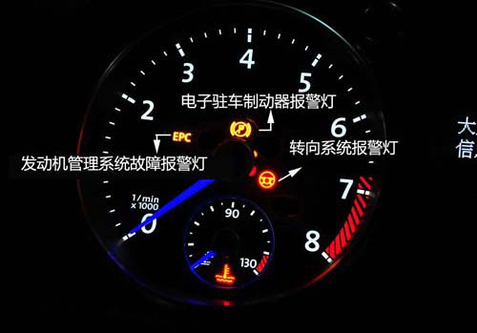
发动机管理系统故障报警灯&电子驻车制动器报警灯&转向系统报警灯
②电子驻车制动器报警灯：
检测电子驻车制动是否正常的报警灯，当车辆通电后该灯亮起几秒进行自检，如正常用车时此灯常亮，说明电子驻车制动系统出现故障。
②
③
①
③转向系统报警灯：
该报警灯用于监控转向系统的工作状态，分为4种报警状态：
1、红色常亮：电控机械式转向失灵
2、黄色常亮：电控机械式转向系作用降低
3、红色闪烁：电子转向柱锁止装置有故障
4、黄色闪烁：转向柱被夹紧，转向柱不能解锁或锁止
①发动机管理系统故障报警灯：
该警报灯用于监控汽油发动机管理系统的工作状态。如果遇到该灯常亮，请注意及时检查修理发动机。

Slide 24
04
常见故障举例

Slide 25
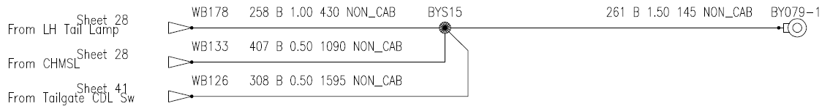
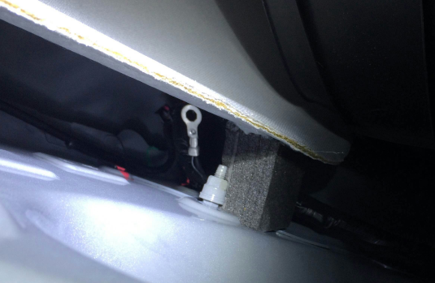
案例1：EH32尾灯常亮
通过测量尾灯的电和地，发现接地不通，拆后发现接地点未搭!

Slide 26
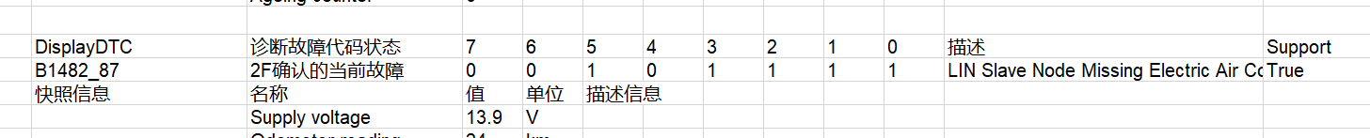
案例2：EH32 无法下电
确保档位在P档，再检查制动灯，发现常亮，检查BLS，发现未装配到位，将BLS推到底，问题完美解决！
案例3：EH32压缩机起不来
通过EDS读出AC的DTC是压缩机的LIN节点丢失
排查压缩机至空调控制器的LIN、KL.30和GND，发现电压0V，进一步锁定保险丝烧毁！

Slide 27
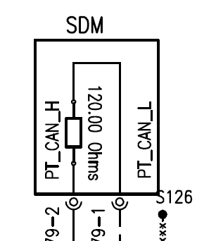
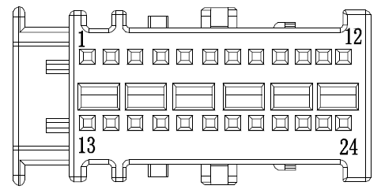
案例4：AS28安全气囊控制器不在线，无通讯
导通发现CANH与CANL线束接反，导致错误，无通讯

Slide 28
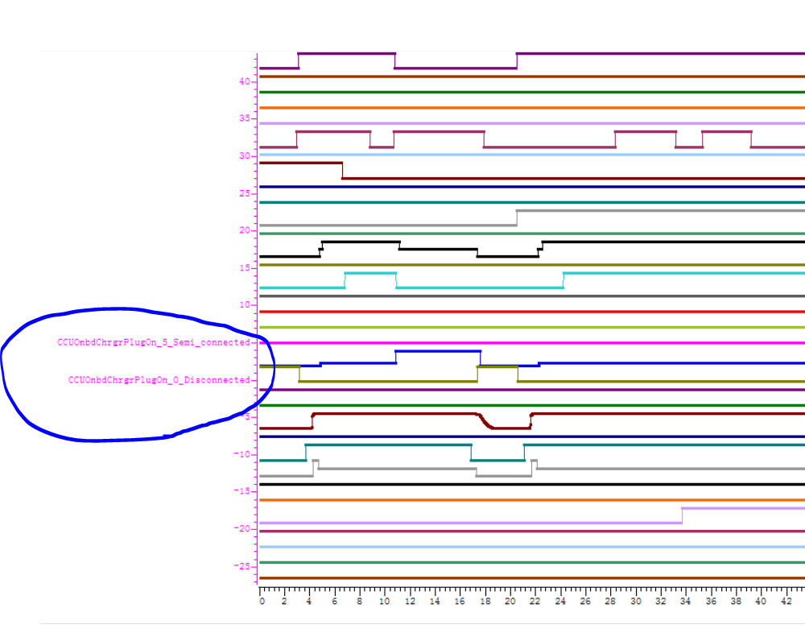
案例5：EH32 CCU慢充失效
用CANalyzer设备加载CCU相关信号，发现慢充枪为半连接状态，随即检查慢充口，发现有Pin退针，更换组合充电口之后问题解决。

Slide 29
感谢观看

